Slide 1
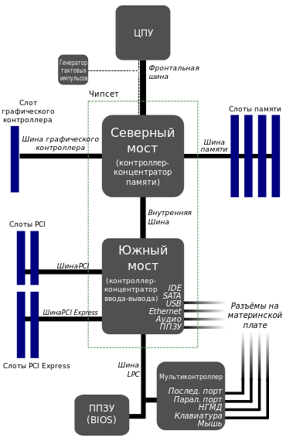
Схема материнской платы
CPU
RAM
Северный мост (контроллер) — обеспечивает подключение ЦПУ (CPU) к узлам, использующим высокопроизводительные шины: ОЗУ (RAM), графический контроллер (AGP).
Периферийные низкоскоростные устройства Южного моста самостоятельно обращаются к RAM.
По шинам - многоканальная, двухсторонняя передача данных (2, 4… 64 каналов). Исходные данные (непосредственно данные, их адреса и команды управления IRQ, DMA…) разбиваются на пакеты и передаются по параллельным каналам (в каждом канале последовательно - аналог сетей). Такая шина позволяет увеличивать производительность ПК пропорционально частоте CPU.
Частота шины платы (частота FSB, ГГц),
разрядность данных (64 бита),
адресов (64 бита)
AGP
COM LPT
HDD
Flash память с
программой BIOS

Slide 2
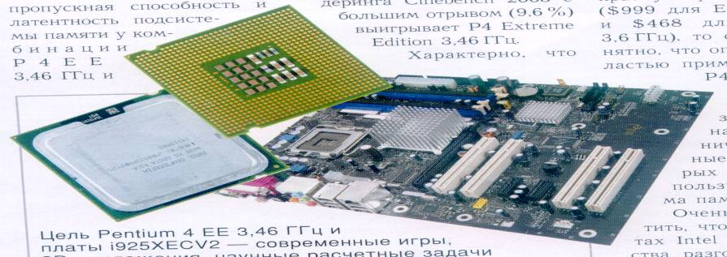
Материнская плата
Питание платы
Слот ATA
для HDD (винчестер)
Слоты памяти
Мосты
Мосты
Socket для процессора
Слоты PCI (расширение)
Слот видеокарты
Порты USB

Slide 3
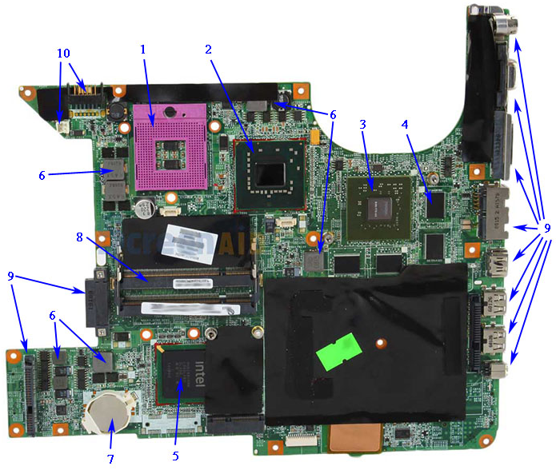
Материнская плата ноутбука
1. Разъем (Socket) центрального процессора.
2. Северный мост.
3. Видеочип
4. Микросхемы видеопамяти
5. Южный мост
6. Дроссели импульсных преобразователей напряжения
7. Батарейка CMOS
8. Разъемы модулей памяти
9. Разъемы периферийных устройств
10. Разъёмы питания

Slide 4
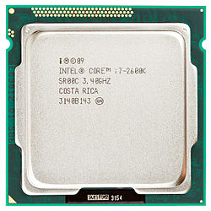
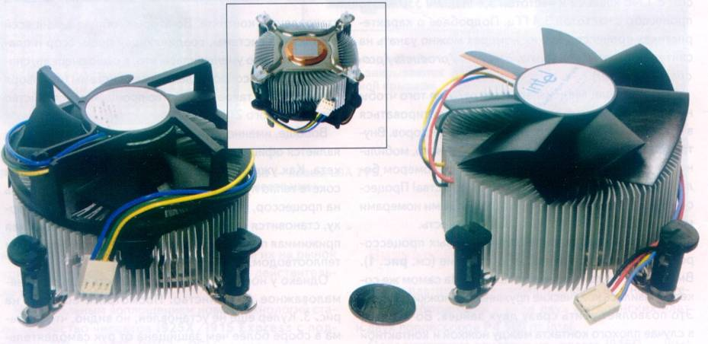
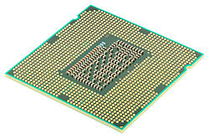
Процессоры (CPU)
(Регистры команд, адресов, данных)
Culler
Процессоры характеризуются:
количеством ядер,
виртуальным размножением ядра (Hiper-Threading) – многопотоковость обработки данных в ядре,
частотой:
частотой процессорной шины = частота FSB Х множитель (обычно 4), частотой ядра = частота FSB Х множитель (обычно 9, до 36),
разрядностью данных,
объем кэш L1,L2, L3
сокетом подключения к шине материнской платы,
напряжением питания
* регулируют при разгоне CPU
Intel Core i7, Socket LGA1155. Сверху – термораспределительная защитная крышка. Снизу –контактные площадки

Slide 5
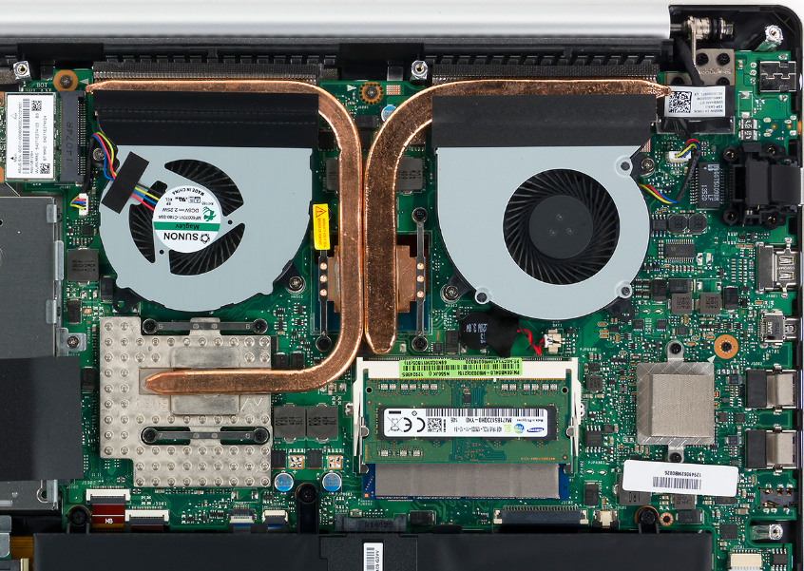
Охлаждение в игровых ноутбуках
Применяется раздельная система охлаждения процессора и видеокарты.
Процессор, встроенный с материнскую плату (для офисных приложений и Интернет) не требует охлаждения. Он бесшумный (особенно с SSD диском).

Slide 6
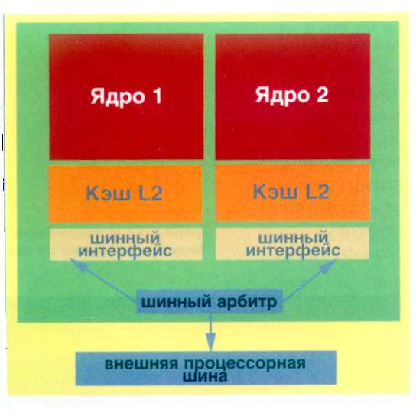
Многоядерные процессоры
2 ядра - исключительно для офисной работы, Интернета и простейших игр;
4 ядра - для универсальных и недорогих игровых компьютеров;
6-8 ядер - для средних и мощных игровых компьютеров;
10-12 ядер - для очень мощных игровых компьютеров;
Выше 12 ядер - для экстремально мощных игровых и специализированных компьютеров.
Покупать для офисных задач и работы в Интернете мощные процессоры нет смысла, так как в сравнении с более дешевыми моделями прирост скорости работы будет незначительным.
Самое высокое сочетание производительности и цены имеют процессоры Intel 10-12 поколений (для Core i3-i9).
Тактовая частота – около 3 ГГц, частота шины – 800МГц
Число транзисторов – 230 млн
Площадь кристалла – 206 мм²
Тепловыделение – 130 Вт
Кэш L1 – 16 Кб, L2 – 1 Мб, L3…

Slide 7

Новые поколения
Core i9 (12 поколение) – до 16 ядер, до 24 потоков (каналов), кэш L2 - до 14М, кэш L3 – до 30М, базовая частота ~ 3 ГГц (турбо 5 ГГц ). Процессор полностью поглотил северный мост, встроенный графический процессор (гибридные процессоры). Технологический процесс 14 нм.
Технология Intel® Turbo Boost - динамически повышает тактовую частоту процессора при необходимости, используя дополнительные ресурсы мощности и охлаждения, при работе не в режиме максимальной нагрузки.
Технология Intel® HT (Hiper-Threading) - позволяет каждому ядру процессора выполнять от 2 до 12 задач одновременно (до 12 виртуальных ядер).
Intel® Smart Cache — общая кэш-память динамически распределяется между ядрами процессора в зависимости от нагрузки, значительно ускоряя работу и повышая производительность.
Intel® Thread Director помогает ОС интеллектуально определить рабочие нагрузки и обеспечить их выполнение на оптимальном ядре (высокопроизводительные ядра Performance-core и энергоэффективные ядра Efficient-core в одном процессоре 16 = 8P + 8E).

Slide 8
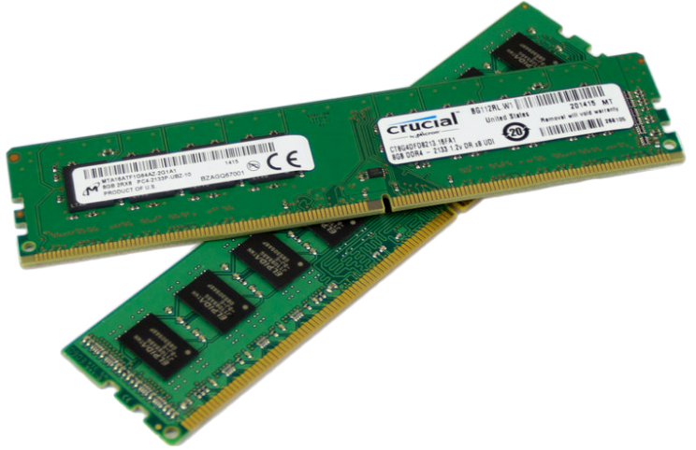
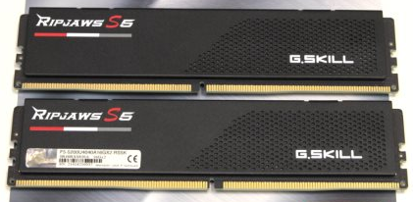
Модули памяти
DDR – Double Data Rate SDRAM
(synchronous dynamic random access memory)
Сильно влияют на производительность компьютера
DDR 4
до 3200 МГц, до 25.6 Гбит/c, 1.2 В, одна планка до 32 ГБ.
DDR 5
до 4800 МГц, до 25.6 Гбит/c, 1.1 В, одна планка до 128 ГБ.
DIMM (Double In-line Memory Module)
имеют 240 контактов (DDR 3) и 288 (DDR 4)
Материнские платы с DDR 4
не могут поддерживать DDR 5.
Файл подкачки (Pagefile.sys) — это скрытый файл на жестком диске компьютера, который используется Windows для хранения определенных данных, которые уже не помещаются в оперативной памяти компьютера. Файл подкачки и физическая память вместе составляют виртуальную память. Как увеличить файл подкачки и виртуальную память

Slide 9
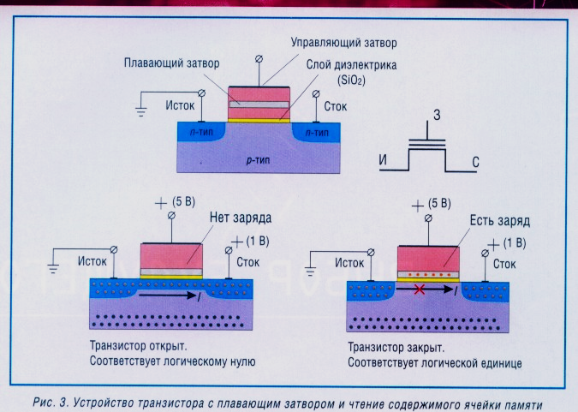
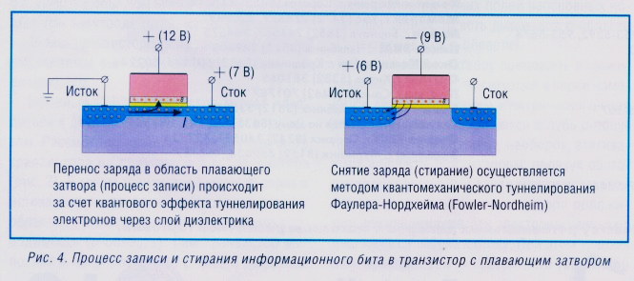
Flash-память
1. Для внутренней памяти BIOS,
2. Внешняя память – брелоки,
3. Диски SSD,
…

Slide 10
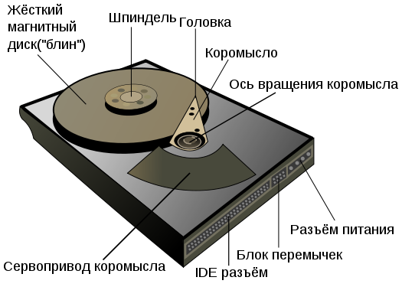
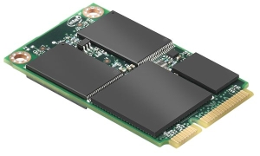
Накопители памяти
HDD – винчестер
(hard (magnetic) disk drive ) Внутренние, внешние
Твердотельный накопитель SSD (solid-state drive) на Flash-памяти вместо механического винчестера.
Лёгкий, бесшумный, с низким энергопотреблением, высокая механическая стойкость, скорость чтения данных в несколько раз выше HDD и не зависит от фрагментации файлов. Скорость записи примерно как и у HDD.
Целесообразно размещать ОС на SSD.

Slide 11
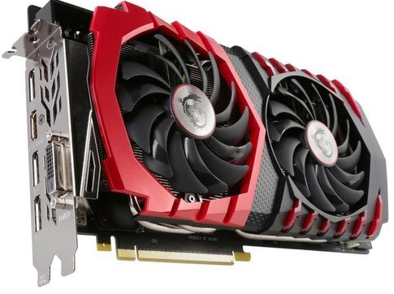
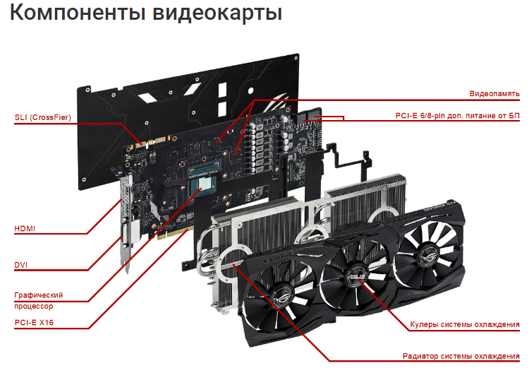
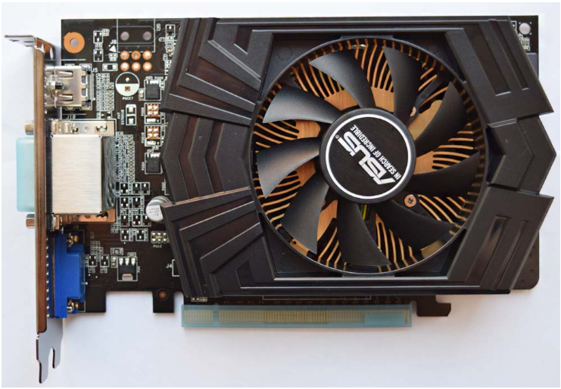
Видеокарта
(видеоадаптер)
Видеопамять GDDR3, GDDR4 и GDDR5.
Графические процессоры могут использовать часть общей системной памяти компьютера.

Slide 12
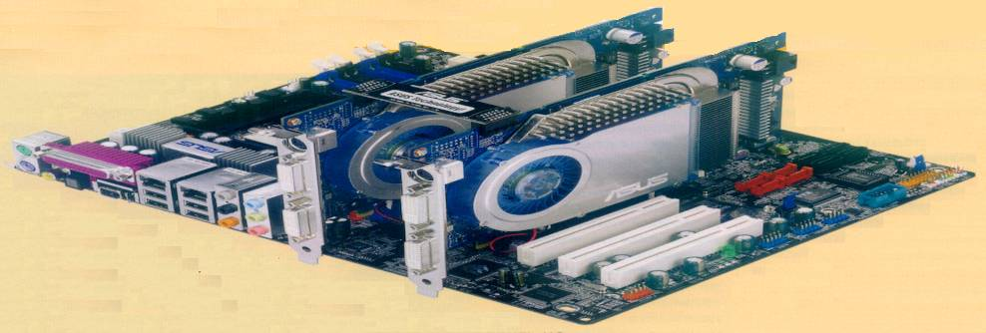
Видеокарты на материнской плате
Порты USB
Порты для мониторов
Слоты PCI (расширение)

Slide 13
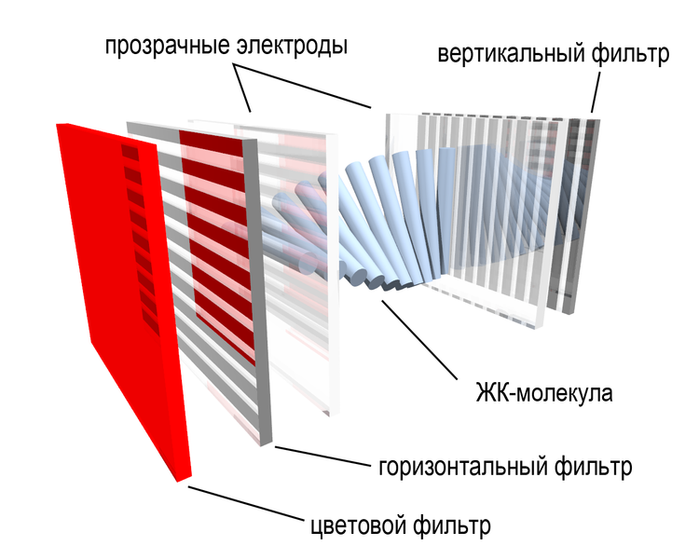
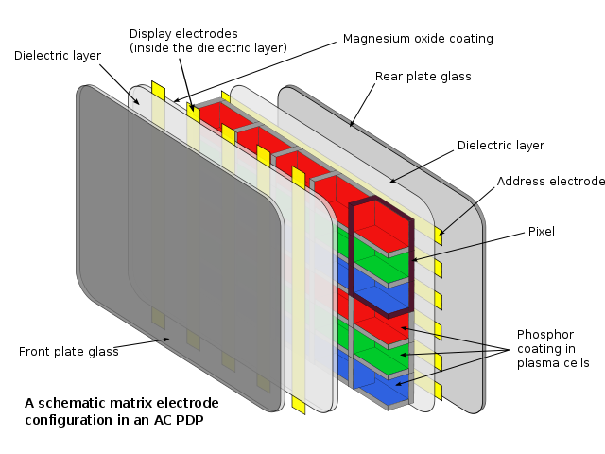
ЖК-мониторы (LCD)
Плазменные мониторы

Slide 14
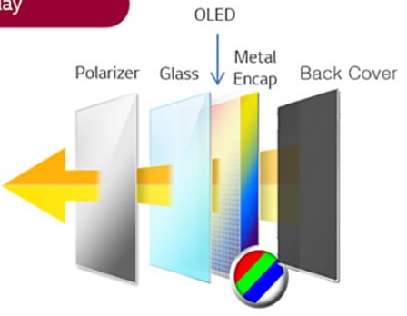
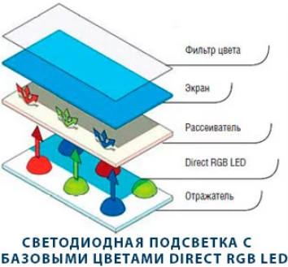
LED/OLED – современные мониторы
(light-emitting diode)
Излучают свет при прохождении через них электрического тока.
LED - пиксели на светодиодах (м.б. только светодиодная подсветка),
OLED - на органических светодиодах.
Яркость – LED,
Контрастность и глубина черного – OLED,
Однородность свечения экрана – OLED,
Цветовой охват – LED,
Углы обзора – OLED,
Сроки эксплуатации – LED (выгорание синего в OLED),
Стоимость – LED.

Slide 15
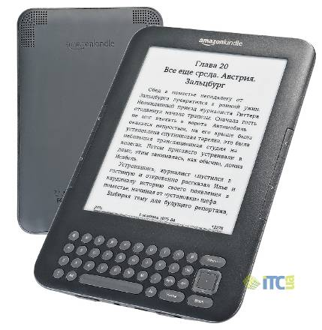
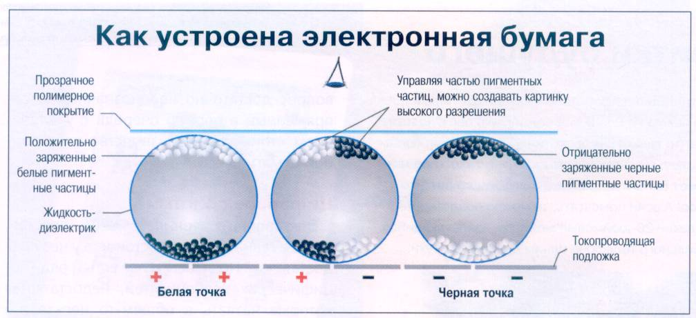
«Электронная бумага»
Глаз
Тонкая как бумага, очень гибкая, показывает в отраженном свете, может быть цветная. Невысокое разрешение и скорость смены изображения, очень низкое энергопотребление (изображение сохраняется около 20 мин. без питания).

Slide 16
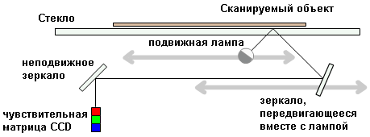
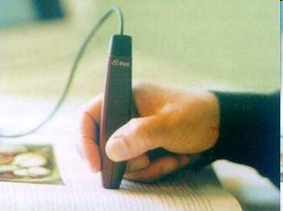
Сканер
АЦП
(аналого-цифровой преобразователь)
Ручной сканер

Slide 17
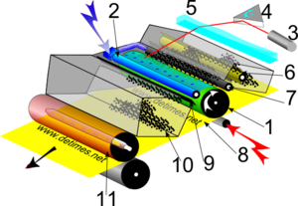
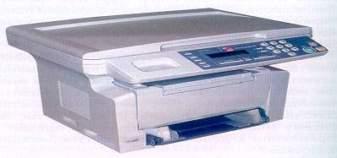
Принтеры
(лазерные, струйные)
Вращающийся фотобарабан
Зарядный валик
Лазер
Подвижное зеркало
Распределительная линза
Тонер
Магнитный вал, наносящий тонер
Бумага с «насыпанным» тонером
Нагретый валик (180—220 °C)
Office Center - МФУ (принтер, сканер, копир)

